Slide 1
爐管新人學習進度報告
04

Slide 2
報告內容
一、兩周實作PM經歷
二、學習心得
三、感言

Slide 3
一、兩周實作PM經歷
1/21
SPM LP-N2
1/22
WPM EM-4 5 6
1/27
LP-P1 BPM(4PM)

Slide 4
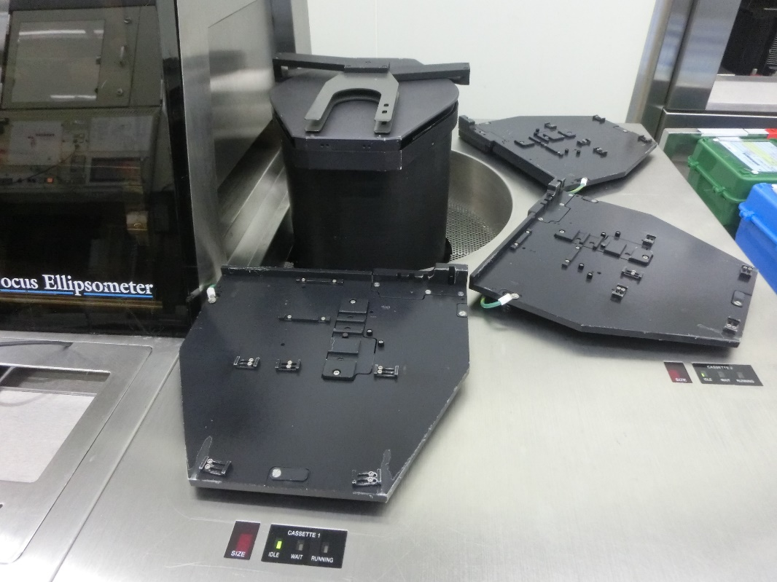
二、學習心得
1. Ellipsometer
EM WPM & MPM
WPM 以小白布IPA
擦拭Robot Stage
為主。

Slide 5
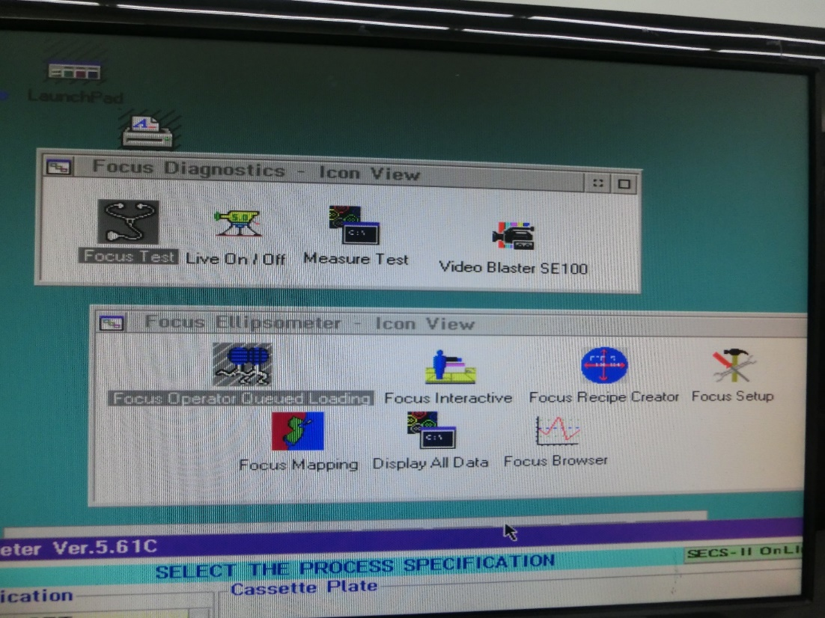
MPM
重開機後先開啟Focus Test
並輸入指令inb rp & in2b rp (initial robot)
EM-5為單手臂 EM4 6雙手臂 輸入不同指令(in2b)

Slide 6
常用指令
指令輸入lw_1_1 (_為空白) 測試傳送
看ROBOT是否置中
lw_1_1 (Load wafer 第1stage cassette 第1slot)
Uw_1_1(Unload wafer 第1stage cassette 第1slot)
xf_1_25_2_25(從1stage第25slot傳送至2stage 第25slot)
Key “help”可查詢其他指令
確認傳送後輸入autocal_21
以slot 13為檢測目標 校正至值2000以內

Slide 7

連線
確認沒問題後回到桌面 開啟SECS-II
將ON-LINE按鍵按下 (可以多案幾次做確認)
再至桌面開啟RUN貨程式
Focus Operator Queued Loading(晶片長兩條腿在跑)

Slide 8
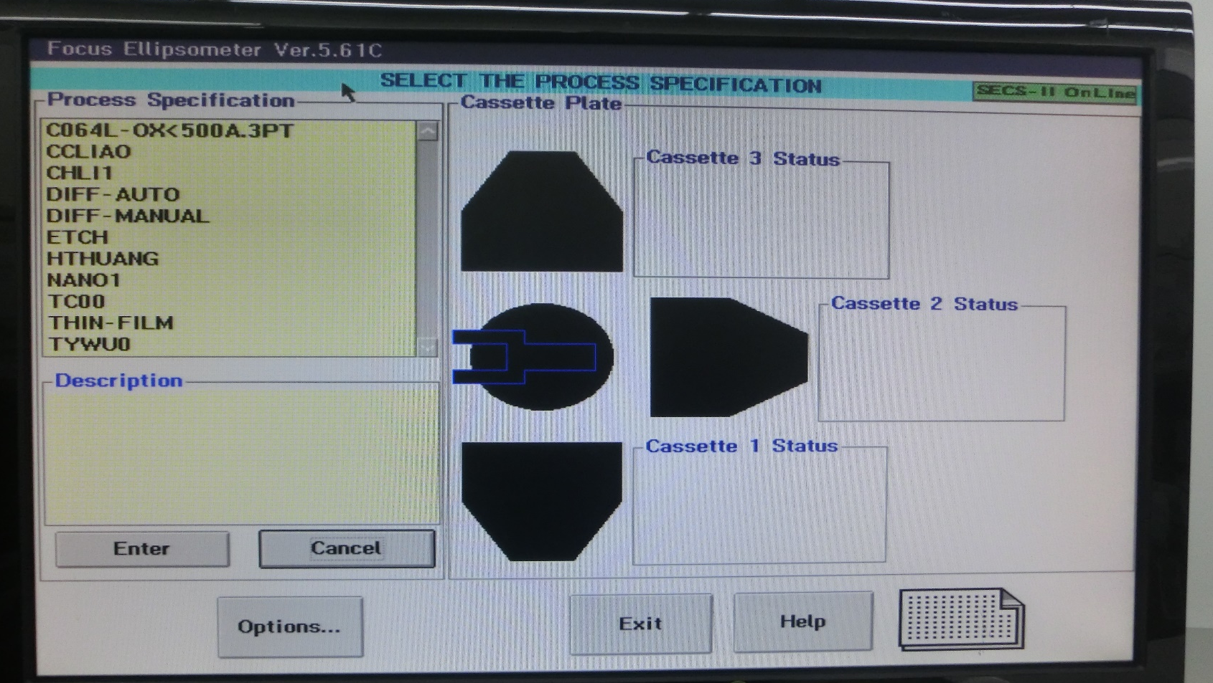
確認右上角是OnLine狀態後Release

Slide 9
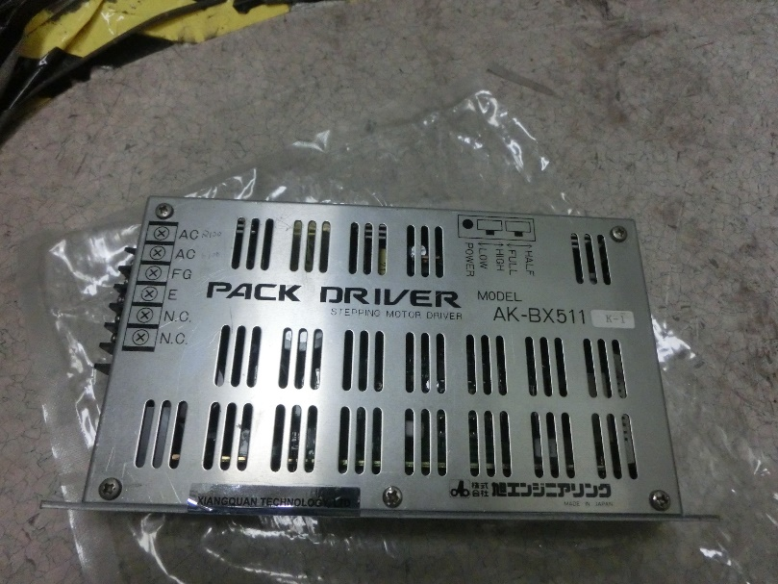
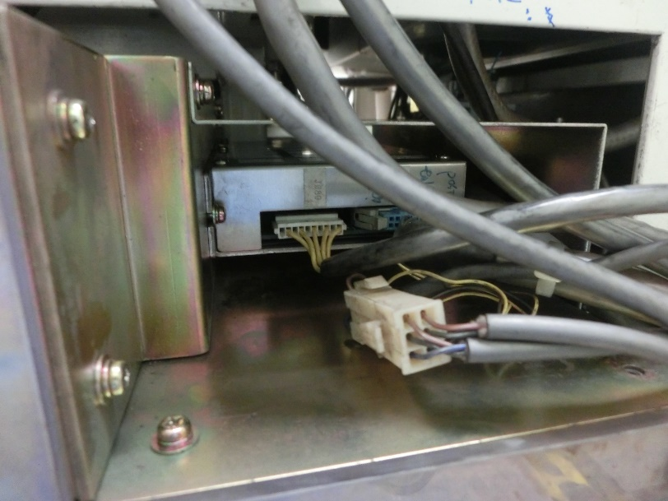
GRD研磨機更換T-arm up / down Driver
1.先將WARM UP停止 Shut down機台
2.開啟正對機台右側之蓋板即可看見Driver

Slide 10
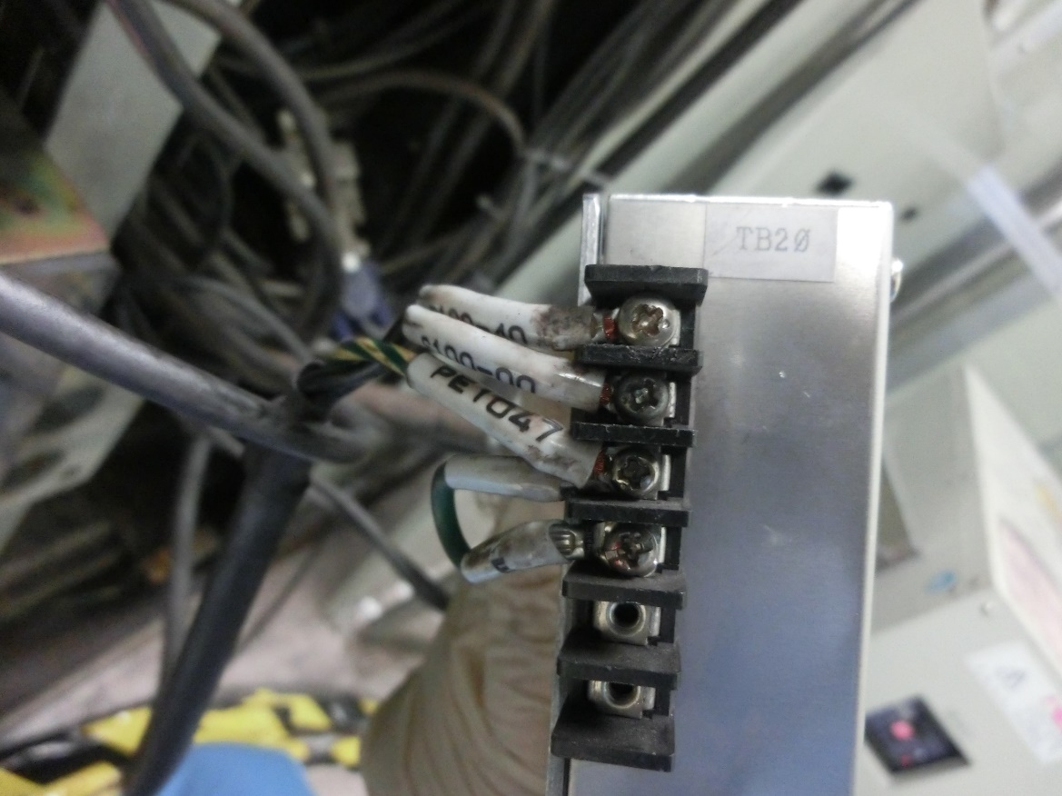
3.將Connect移除後再移除後方電源 並記好連接位置&順序

Slide 11
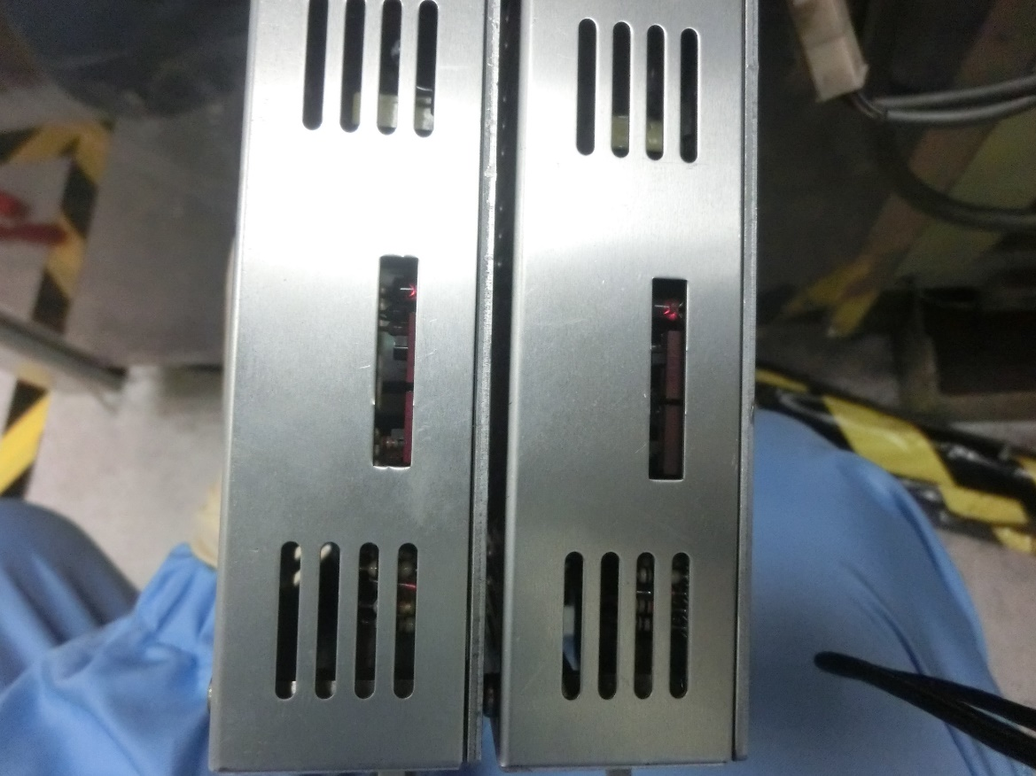
4.確認POWER檔位Swtich是否相同 (low & half)

Slide 12
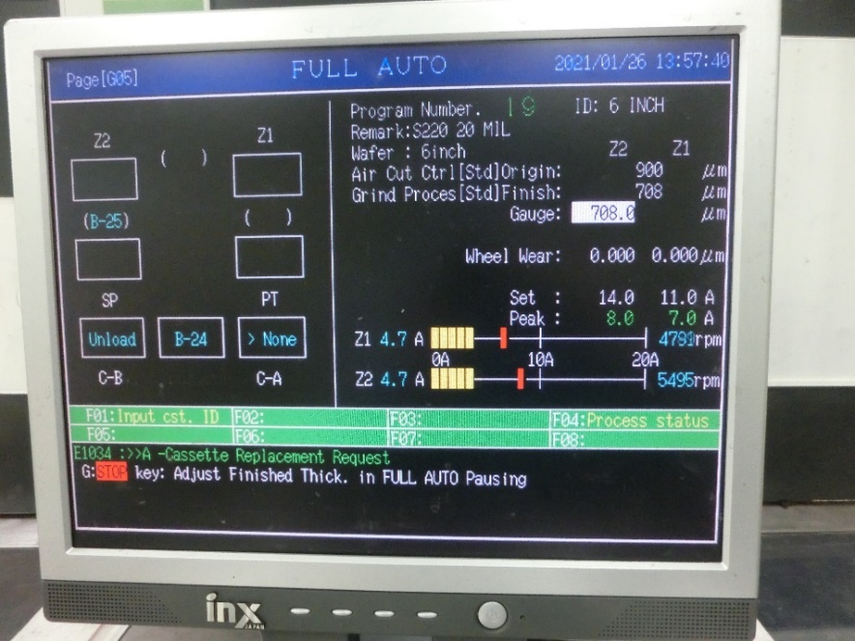
5.裝好後開啟電源 並Warn up後
測試傳送(使用Z1 Z2 Bypass的程式)
Check T-ARM作動是否正常
再測試試磨20Mil試磨片量厚度。

Slide 13
三、感言
這幾周感謝各位資深學長的教導，一些流程實作變得更有效率的實用技巧，目前目標是希望能更快了解到更多讓PM或是解當機效率更好的技巧。

